Slide 1
Cloud Maison
Réaliser par :
Nadhmi ATIA

Slide 2
PLAN
1.Présentation du Projet
2.Une vue sur le Cloud
3.Présentation de OwnCloud
4.Présentation de notre Infrastructure
5.Préparation de notre Plateforme
6.Préparation de l’application
7.Simulation
8.Conclusion

Slide 3
Présentation du Projet
Le Projet «Cloud Maison» consiste à mettre en service un Cloud local sécurisé pour stocker les données d’un groupe d’utilisateur connecté au réseau.
Ils peuvent aussi partager des fichiers et des dossiers entre plusieurs plateforme et les synchroniser avec le serveur Cloud privée.

Slide 4
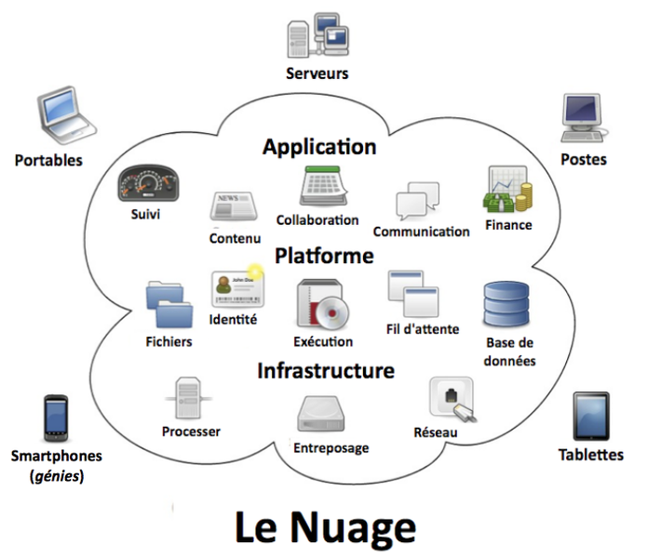
Une vue sur le Cloud
Cloud
Tout est dans le nuage
Le Nuage Cloud (ou Cloud computing) est une technologie qui permet de mettre sur des serveurs localisées a distance des données de stockage ou des logiciels qui sont habituellement stockés sur l’ordinateur d’un utilisateur, voire sur des serveurs installés en réseau local au sein d’une entreprise.

Slide 5

Présentation de OwnCloud
OwnCloud : est un logiciel libre offrant une plateforme de services de stockage et d'applications diverses en ligne.

Slide 6
Présentation de OwnCloud
Les fonctionnalités de OwnCloud
Synchronisation de fichiers entre différents ordinateurs
Stockage sécurisé (chiffrage des fichiers)
Partage de fichiers entre utilisateurs ou publiquement
Visionneuse de documents en ligne (pdf, open document)

Slide 7
Présentation de OwnCloud
Les fonctionnalités de OwnCloud
Lecteur de musique en ligne
Serveur de fichiers WebDAV
Gestionnaire de Contacts (CardDAV)
Galerie d'images, qui permet de visualiser ses photos et de les classer en albums

Slide 8
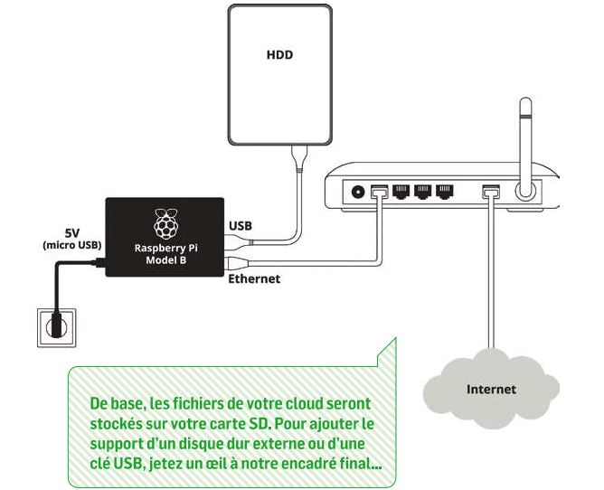

Présentation de notre Infrastructure

Slide 9

Préparation de notre Plateforme
Nous allons utiliser une version de DEBIAN préparée pour le Raspberry PI
Raspbian
http://www.raspbian.org

Slide 10
Préparation de notre Plateforme
Préparation de la Raspberry Pi
Télécharger l'image sur le site web de raspbian
Copier l'image sur la carte SD
Installer la carte SD dans le Raspberry Pi
Terminer l'installation sur le Raspberry Pi

Slide 11
Préparation de notre Plateforme
Préparation de la Raspberry Pi
Installer un serveur WEB (Apache2, NGINX) sur Raspberry Pi
Installer PHP sur Raspberry Pi
Installer une base de données (SQLite,Mysql,...) sur Raspberry Pi
Installer owncloud server sur Raspberry Pi

Slide 12
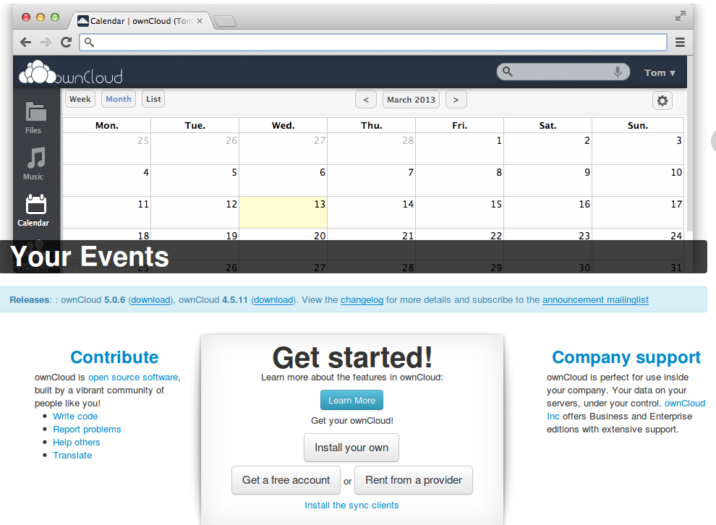
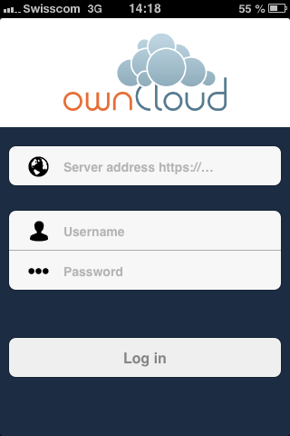
Préparation de l’application
Installation de ownCloud Client sur notre Plateforme IOS ,WINDOWS

Slide 13
Simulation
Simulation sur la carte Raspberry pi

Slide 14
Création d’une instance
Sur le site web d'Amazon on lance une instance ubuntu14,04 server avec les caractéristiques suivantes :
4 CPU , 16 Go RAM , 70 Go de stockage .
Et sur la 6emme étape « Configuration Security Group » on choisir « All trafic » pour qu’on puisse accéder à cette instance via le navigateur (en mettant l’adresse public de cette instance)

Slide 15
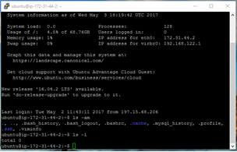
Création d’une instance
Puis on accède a cette instance via le putty

Slide 16
Création d’une instance
Sur le terminal on exécute les commande suivant pour mettre à jour et en niveau notre serveur Ubuntu
Sudo apt-get update
Sudo apt-get upgrade
Sudo apt-get dist-upgrade

Slide 17
Installation de Owncloud
installation serveur apache2:
Sudo apt-get install apache2
Installation owncloud :
Sudo apt-get install owncloud
Installation et configuration base de donnes :
Sudo apt-get install mysql
Mysql -u root –p
CREATE DATABASE owncloud;

Slide 18
Installation de Owncloud
Ensuite, on va créer un compte d'utilisateur MySQL distinct qui interagira avec la base de données nouvellement créée. Nous avons choisi d'utiliser le nom “Owncloud “
Mysql> GRANT ALL ON owncloud.* to 'owncloud'@'localhost' IDENTIFIED BY ' password';
Mysql> FLUSH PRIVILEGES;
Mysql>>exit ;

Slide 19
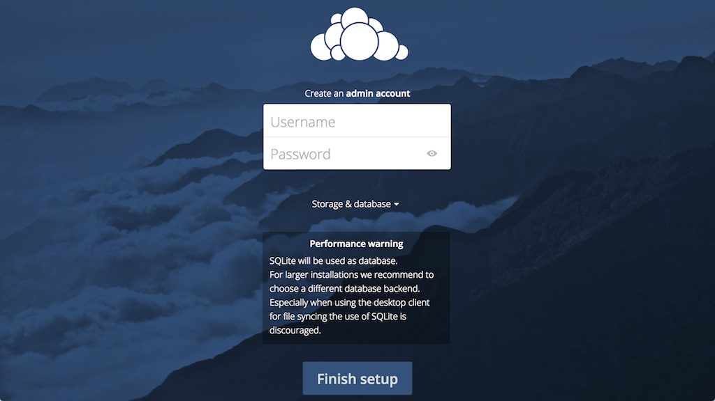
Configuration owncloud
On met l’adresse IP de notre serveur Cloud sur le navigateur :
https:// 52.210.251.189/owncloud

Slide 20
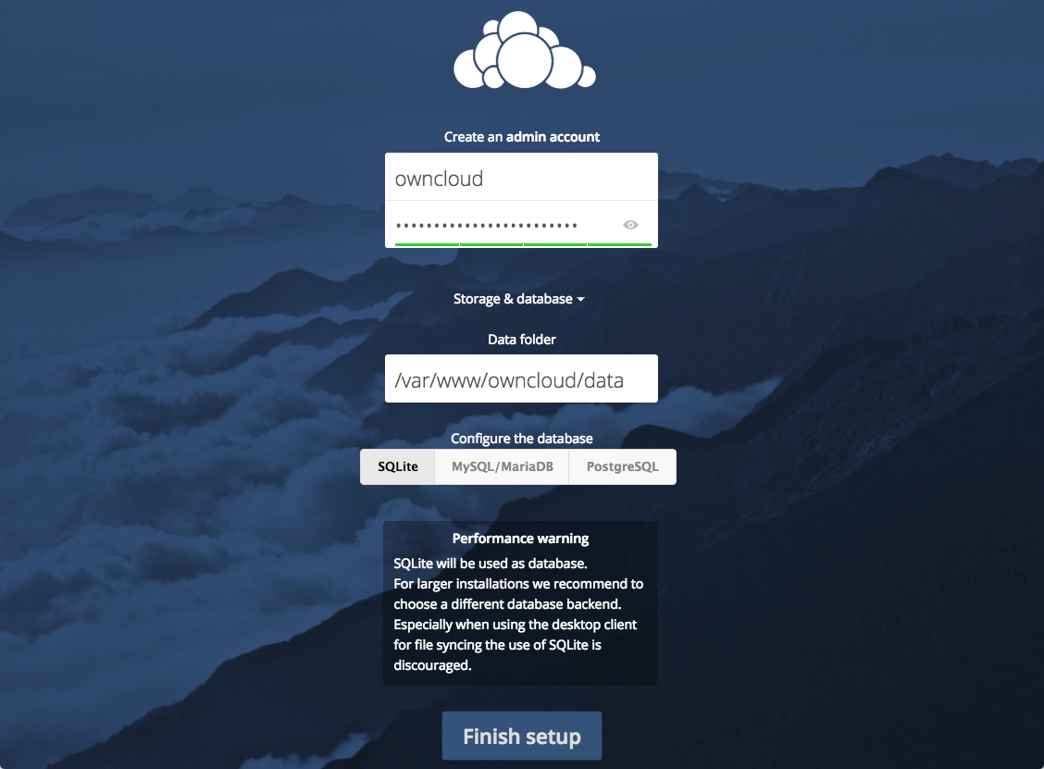
Configuration Owncloud
Création compte
administrateur:

Slide 21
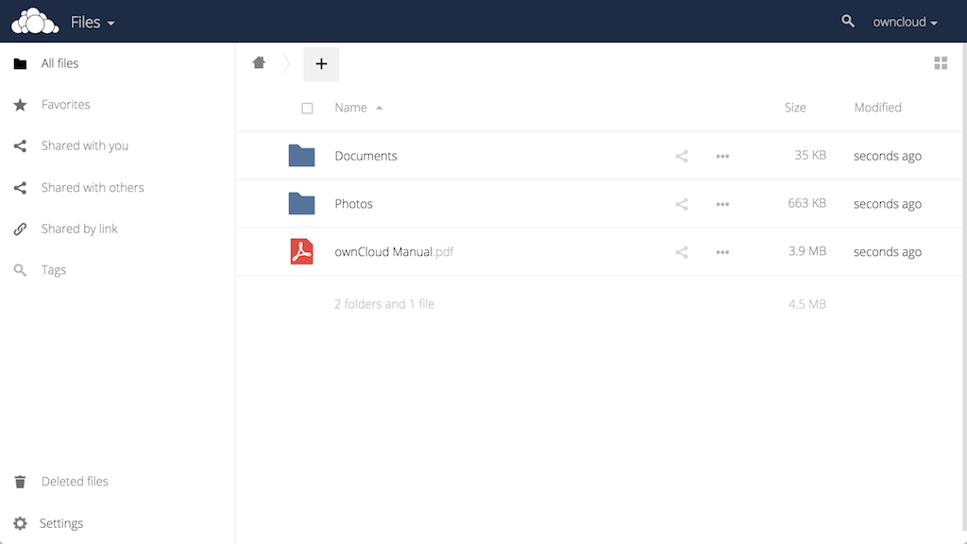
Configuration Owncloud

Slide 22
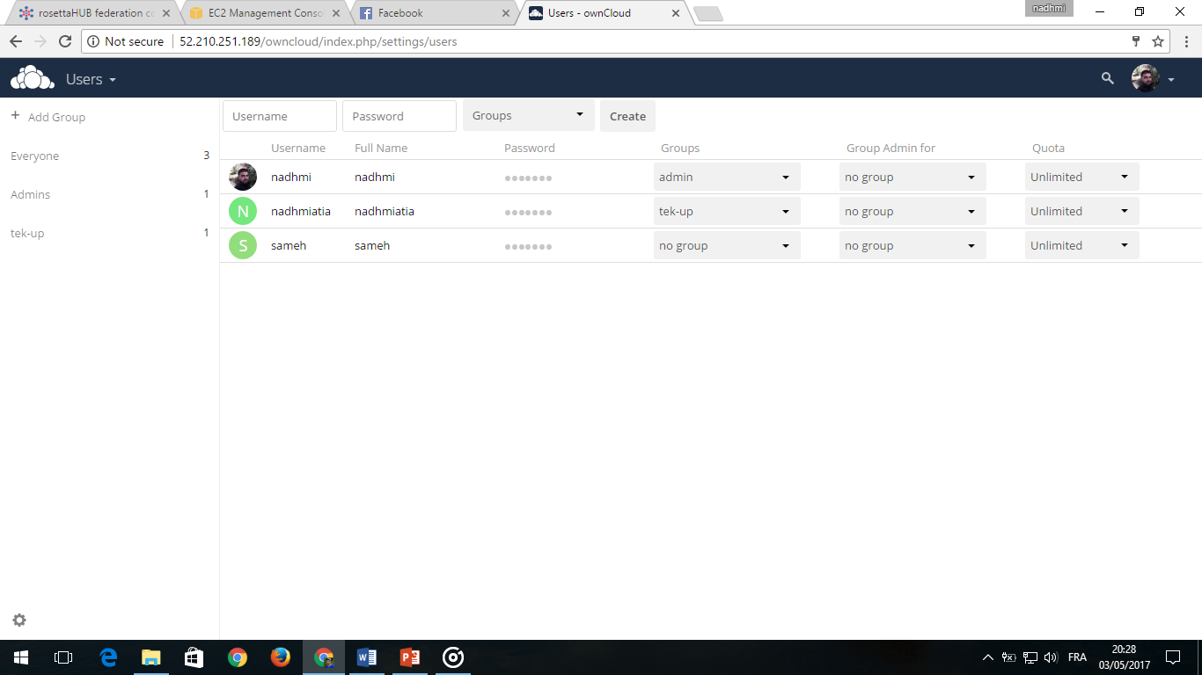
Configuration Owncloud
Création des nouveaux
utilisateurs

Slide 23
Installation Owncloud-client
Sur la machine client on installe Owncloud-client et puis on donne les paramètres nécessaires (login mot de passe ) pour accéder à notre compte

Slide 24
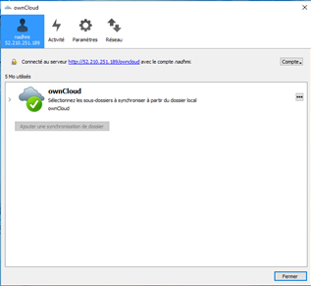
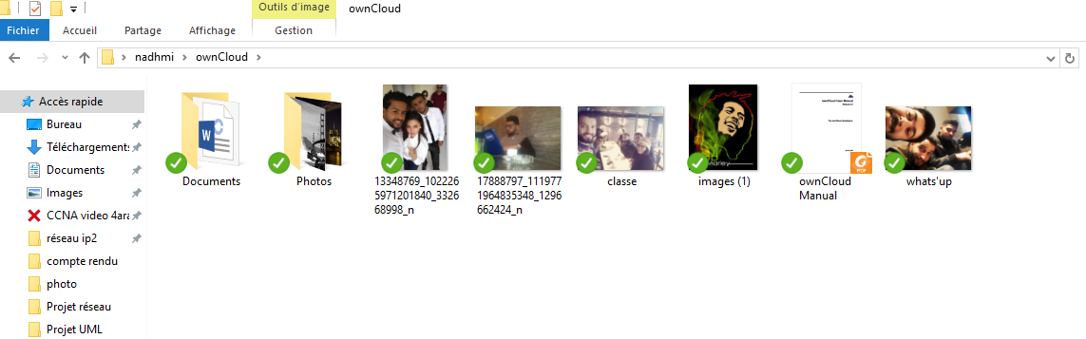
Installation Owncloud-client

Slide 25
Conclusion
Le Cloud à la maison nous permet d’étendre l’espace de stockage sur différent plateforme « Ios, Android, Windows etc. » dont les application sont de plus en plus gourmandes, et de facilité aussi le transfert de fichiers entre 2 ou plusieurs appareil en local et par internet .

Slide 26
MERCI !

